Slide 1
Python基礎教學
助教:林翰隆

Slide 2
Dictionary字典
字典是由key:value元素所構成，字典與串列很像，但是字典沒有順序性，是以key來選擇項目而非index，key通常是一個字串。

Slide 3
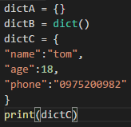

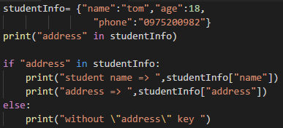

資料型態-字典操作
建立方式
使用key取得項目
使用in檢查key是否存在
del與鍵來刪除項目

Slide 4
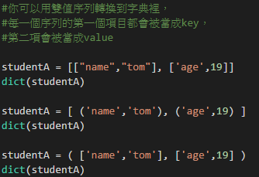

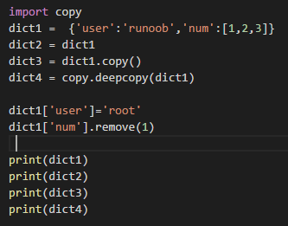
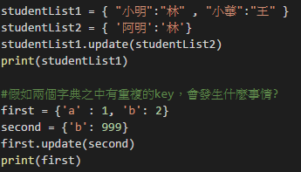
資料型態-字典內建函式
dict()轉型
clean()清除所有項目
copy()清除所有項目
update()合併字典

Slide 5
Range()
Range()函式會回傳指定範圍內的一串數字，讓你不需要先建立並儲存一個諸如串列或tuple等大型結構。
使用方法 | 範例 | 執行結果
range(終止值) range函式指定「終止值」，數字串列會到「終止值」的前一個數字為止，沒有指定起始值，預設起始值為0，沒有指定遞增值，預設為遞增1。 | for i in range(5): print(i) | 0 1 2 3 4
range(起始值 , 終止值) range函式指定「起始值」與「終止值」，數字串列由「起始值」開始到「終止值」的前一個數字為止，沒有指定遞增值，預設為遞增1 | for i in range(2,6): print(i) | 2 3 4 5
range(起始值 , 終止值 , 遞增(減)值) range函式指定「起始值」、「終止值」與「遞增(減)值」，數字串列由「起始值」開始到「終止值」的前一個數字為止，每次遞增或遞減「遞增(減)值」。 | for i in range(2,10,2): print(i) | 2 4 6 8
 | for i in range(100,90,-3): print(i) | 100 97 94 91

Slide 6
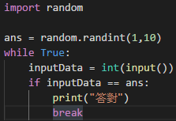
試試看
我不說髒話
https://zerojudge.tw/ShowProblem?problemid=d498
寫一個程式允許使用者輸入加總的開始值、結束值與遞增值，計算數值加總的結果，例如要計算3+6+9+12的結果，則輸入3為開始值，13為結束值，3為遞增值。
猜數字，隨機產生一個介於1~10的答案，猜中則停止輸入，根據使用者輸入提示以下訊息:
1.猜太大了 2.猜太小了 3.猜中了

Slide 7
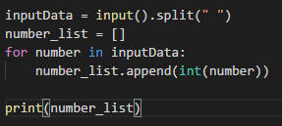

串列生成器
生成器是一種以一或多個迭代器來密集建立Python資料結構的方式。藉由生成式，你可以結合迴圈與條件測試式，以減少繁瑣的語法。
[運算式 for 項目 in 可迭代項目]

Slide 8

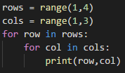

串列生成器
串列生成式可以容許條件判斷
[運算式 for 項目 in 可迭代項目 if 條件式]

